Slide 1

Pensamiento Creativo para la Innovación
Tema 14: Presentación de Alto Impacto
Escuela de Ingeniería

Slide 2
Logro de Aprendizaje N°14:
Prepara y desarrolla una presentación eficaz y de alto impacto.

Slide 3
TEMA 14:
Presentación de Alto Impacto
SUBTEMAS:
Elevator Pitch

Slide 4

Pensamiento Creativo para la innovación
¿Qué es el Elevator Pitch?
La idea básica del Elevator Pitch es condensar un mensaje atractivo que llame la atención de alguien en pocos segundos o minutos, obteniendo como resultado una
entrevista o reunión con esa persona para más adelante, al objeto de que participe en la puesta en marcha y/o desarrollo de tu proyecto aportando recursos económicos o capital inteligente.

Slide 5
Pensamiento Creativo para la innovación
¿Cómo preparar un buen Elevator Pitch?
5. Recoge impresiones
1. Conoce a tu Audiencia
A la hora de preparar un Elevator Pitch es aconsejable hacerlo lo más realista posible y ensayar con público. Una vez que hayas terminado, recoge impresiones de tu audiencia porque estas te harán mejorar y te ayudarán a conocer qué preguntas pueden plantearte o qué aspectos de tu presentación no quedan claros.
¿Qué público es al que te diriges? ¿Qué buscan?, ¿cuáles son sus intereses/necesidades? Todo lo que puedas conocer sobre tu audiencia te dará ventaja a la hora de convencerles.
Elevator pitch
2. Conoce tu proyecto
4. Ensaya el elevator Pitch
Para conseguir el mejor Elevator Pitch de tu idea para hacer una presentación de uno mismo hay que conocer muy bien los puntos fuertes y débiles de lo que vas a ofrecer. Si en el espacio de poco más de dos minutos de que dispones dudas o no eres lo suficientemente claro, habrás perdido la oportunidad.
Y ten muy presente que el tiempo del que dispones es muy reducido y tienes que conseguir no solo la atención de tu público, sino despertar el interés hacia tu proyecto o candidatura laboral. Ofrece un discurso informal, abierto a la improvisación, adaptado a tu audiencia... Y todo en algo más de dos minutos.
3. Estructura tu discurso
Elige las palabras y el tono adecuado para que, en apenas dos minutos, tu audiencia quiera conocer más de tu proyecto. En el siguiente apartado de este post desarrollamos cómo realizar un Elevator Pitch para que sea realmente efectivo.
5

Slide 6
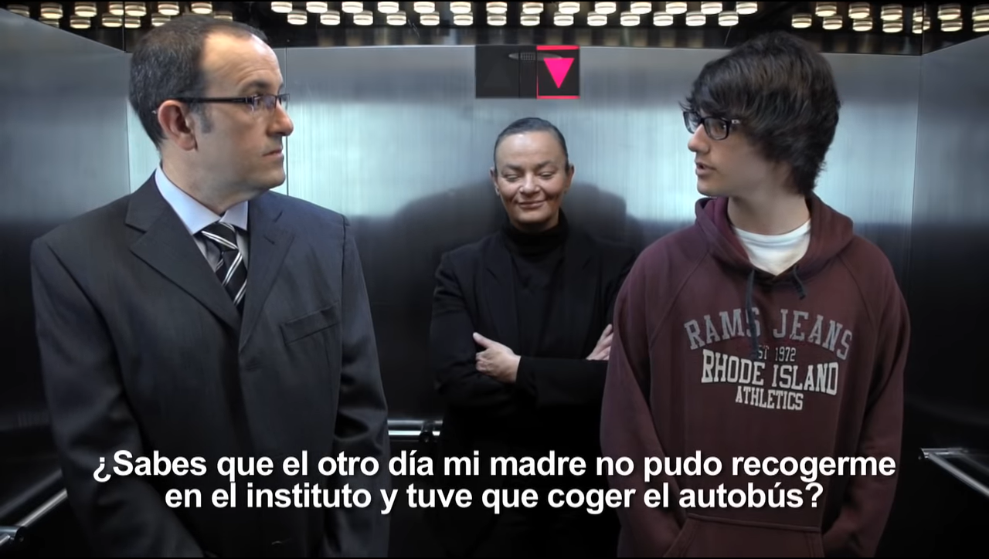
Pensamiento Creativo para la innovación
(41) Elevator pitch. Tienes 20 segundos - eduCaixa - YouTube

Slide 7
Pensamiento Creativo para la Innovación
ALGUNOS EJEMPLOS DE CÓMO ELABORAR UN ELEVATOR PITCH
La clave para tener éxito en nuestro Elevator pitch está en el modo en que usemos el lenguaje. Ten en cuenta que disponemos de poco tiempo y que las palabras son nuestro principal soporte en una situación de este tipo.
Para que tengamos más claridad al respecto, veamos las principales diferencias que nos sugieren estas dos versiones de un mismo discurso:
Ejemplo 1:
«Hola, mi nombre es Carlos Suárez y me dedico a la consultoría especializada en el desarrollo de nuevos modelos de negocio dentro de la industria farmacéutica. Intentamos aplicar un modelo de asesoría y acompañamiento basado en planes, estrategias y soluciones corporativas de alto nivel y envergadura. De ser posible, me gustaría contar con usted para explicarle minuciosamente cuáles son los puntos esenciales de nuestra propuesta de valor y el marco general de la misma. No sé, quizá le interese».

Slide 8
Pensamiento Creativo para la Innovación
ALGUNOS EJEMPLOS DE CÓMO ELABORAR UN ELEVATOR PITCH
Ejemplo 2:
«Soy Carlos Suárez y me dedico a la consultoría de empresas en la industria farmacéutica. Ofrecemos un modelo único y diferente para la implementación de estrategias y resultados competitivos. Me gustaría que se sumara a nuestro proyecto. Seguro que no se arrepentirá».

Slide 9
Pensamiento Creativo para la Innovación
¿Cuánto debe durar un elevator pitch?
Como hemos podido ver en las muestras de elevator pitch de los ejemplos, la diferencia entre un discurso y el otro no sólo está en la extensión del texto, sino también en las palabras empleadas.
Mientras el segundo es más corto, breve y va al grano, el primero se detiene en exceso en cosas que podrían decirse en menos tiempo y, encima, usa un lenguaje demasiado elaborado que, casi con seguridad, acabará por diluir el interés del interlocutor. Aparte, no es convincente y duda en su exposición.
Hola, mi nombre es _________________ (cargo y nombre empresa) Ayudo a _________________________ (público objetivo) Para ello __________________ (experiencia y Formación) Realizo _________________________ (herramientas, soluciones) A través de _________________________ (producto, servicios) Puedes ponerte en contacto conmigo en ___________ (N° tel, web)

Slide 10
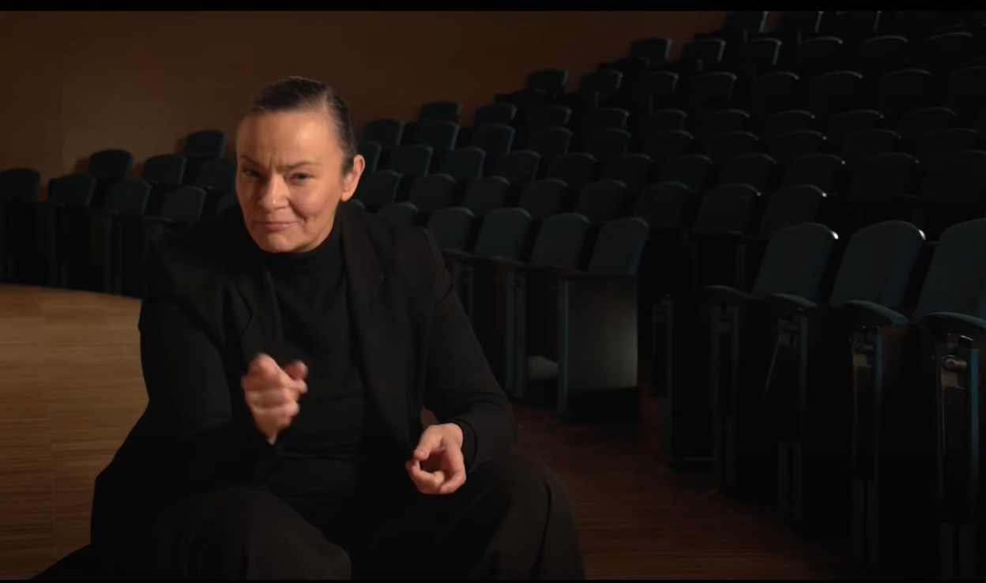
Cómo presentar tu proyecto en Público
(41) Cómo presentar tu proyecto en público - YouTube

Slide 11

Pensamiento Creativo para la Innovación
Habilidades de un buen expositor
1. Adoptar la postura adecuada.

Slide 12

Pensamiento Creativo para la Innovación
Habilidades de un buen expositor
2. Hablar en voz alta.

Slide 13

Pensamiento Creativo para la Innovación
Habilidades de un buen expositor
3. Hacer gestos y ademanes.

Slide 14

Pensamiento Creativo para la Innovación
Habilidades de un buen expositor
4. Realiza las pausas necesarias.

Slide 15

Pensamiento Creativo para la Innovación
Habilidades de un buen expositor
5. Utiliza un lenguaje y articulación adecuada.

Slide 16

Pensamiento Creativo para la Innovación
Habilidades de un buen expositor
6. Usa el escenario en su provecho.

Slide 17
Actividad

Slide 18
Pensamiento Creativo para la innovación
Actividad
Actividad Grupal
En equipos de trabajo elabora un elevator Pitch para tu proyecto. (se recomienda hablar del business model Canvas)

Slide 19
¡Gracias!

